Slide 2
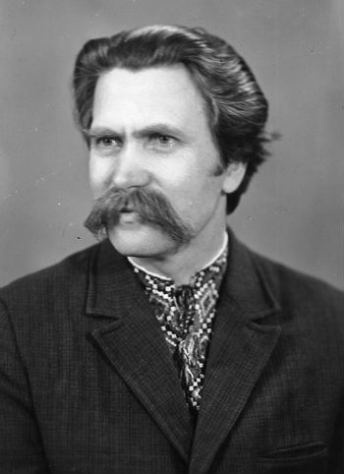
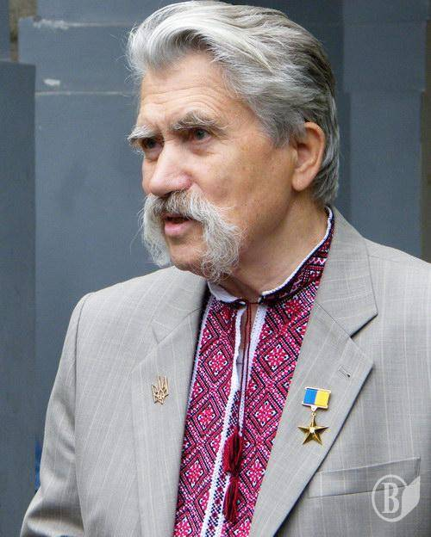
Левко Лук’яненко

Slide 3
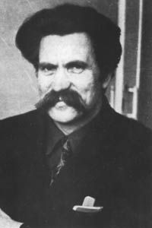
Левко́ Григо́рович Лук'я́ненко
(*24 серпня 1927, с. Хрипівка, Городнянського району, Чернігівської області) — український дисидент і політик часів СРСР; політик та громадський діяч, народний депутат України. Герой України. Письменник.
Автор Акту про Незалежність
України.

Slide 4
Засудження
У травні 1961 Львівський обласний суд засудив Лук'яненка до розстрілу за ст. 56 ч. 1 і 64 КК УРСР. Звинувачення було побудоване на першому проекті програми УРСС. Винуватили в тому, що він «з 1957 виношував ідею відриву УРСР від СРСР, підривав авторитет КПРС, зводив наклепи на теорію марксизму-ленінізму». Через 72 доби Верховний Суд замінив розстріл 15-ма роками позбавлення волі. Інші дістали строки від 10 до 15 років позбавлення волі. Це при тому, що 17-ою та 125-ою статтями радянської конституції відповідно було проголошено право виходу кожної союзної республіки з СРСР та свободу слова для кожного громадянина. Кару відбував у Мордовії, з 1967 три роки у Владимирській тюрмі, потім знову в Мордовії. 1966 в Мордовські табори прибувала нова генерація політв'язнів — шістдесятників. Вони вели боротьбу з адміністрацією таборів за фактами грубого порушення законодавства і прав в'язнів. Дані про цю боротьбу стають відомими світовій громадськості. Лук'яненко бере в цій боротьбі активну участь. Щоб посилити ізоляцію, 500 найактивніших політв'язнів переводять у Пермські табори. У 1974 за організацію страйку Чусовський районний суд засудив трьох ініціаторів, у тому числі Лук'яненка, до тюремного ув'язнення у Владимирській тюрмі.

Slide 5
9 листопада 1976, за пропозицією Миколи Руденка, увійшов до складу Української Гельсінкської групи (УГГ), підписує всі документи УГГ. Лук'яненко пише звернення до Бєлградської наради 35 країн з приводу дискримінації українців, зокрема, права на еміграцію. Виступив на захист художника П. Рубана, написав статтю «Зупиніть кривосуддя!». Радіо «Свобода» передало його нарис «Рік свободи». 12 грудня 1977 Лук'яненко заарештований. Розуміючи, що його чекає в майбутньому, оголосив голодування, відмовився давати показання, також відмовився від громадянства. 17-20 червня 1978 Лук'яненко засуджений Чернігівським облсудом за ст. 62 ч. 2 КК УРСР до 10 років позбавлення волі і 5 років заслання та визнаний особливо небезпечним рецидивістом.
Карався в таборі особливо суворого режиму в селі Сосновка в Мордовії. Разом з іншими політв'язнями продовжує боротьбу, готує і передає на Захід інформацію. У лютому 1980 всіх в'язнів особливого режиму, в тому числі Лук'яненка, переводять у спеціально збудовану тюрму в селі Кучино Пермської області, за 200 м від 36-ї зони. 13 грудня 1986 Лук'яненка з Кучино перевозять у Пермську пересильну тюрму, а звідти в Чернігівську, де з ним понад місяць «працював» слідчий КДБ. Повернули в Кучино. 8 грудня 1987 етапували на заслання в село Березівка Парабельського району Томської області.

Slide 6
Політична діяльність після звільнення
У березні 1988 заочно обраний головою відновленої УГГ, яка від 7 липня діє як Українська Гельсінкська Спілка (УГС). 23 квітня 1988 запропонували виїхати за кордон, та він відмовився, бо бачив, що ситуація в країні змінюється, вимальовується перспектива створення політичної партії. Указом ПВР від 30 листопада 1988 Левко Лук'яненко помилуваний, звільнений із заслання. На початку 1989 повертається до України.
У 1998-99 Лук'яненко один з керівників «Національного фронту», що об'єднує праві націоналістичні партії. У 1988 році очолив Українську гельсінську спілку, яка згодом трансформувалася в Українську республіканську партію. З листопада 1993 до червня 1994 — голова передвиборного демократичного об'єднання «Україна». З травня 1992 — почесний голова УРП.
Народний депутат України IV скликання від «Блоку Юлії Тимошенко», № 5 в списку. Член Комітету з питань національної безпеки і оборони.
Народний депутат України V скликання від «Блоку Юлії Тимошенко», № 6 в списку. Голова підкомітету з питань жертв політичних репресій Комітету з питань прав людини, національних меншин і міжнаціональних відносин. Склав депутатські повноваження 15 червня 2007 і відмовився від висування напозачергових виборах-2007, пославшись на поважний вік.

Slide 7
Медаль ім. Св. Володимира «Борцям за волю України» (1991, СКВУ).
Почесна відзнака Президента України (1992).
Герой України (з врученням ордена Держави, 19 квітня 2005).
21 листопада 2007 року президент України Віктор Ющенко нагородив Лук'яненка орденом князя Ярослава Мудрого V ступеня.
Є автором багатьох книг, в яких розповідає про свої спогади в часи ув’язнення

Slide 8
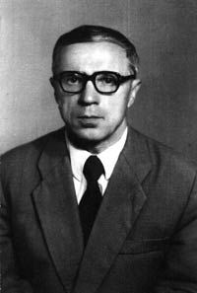
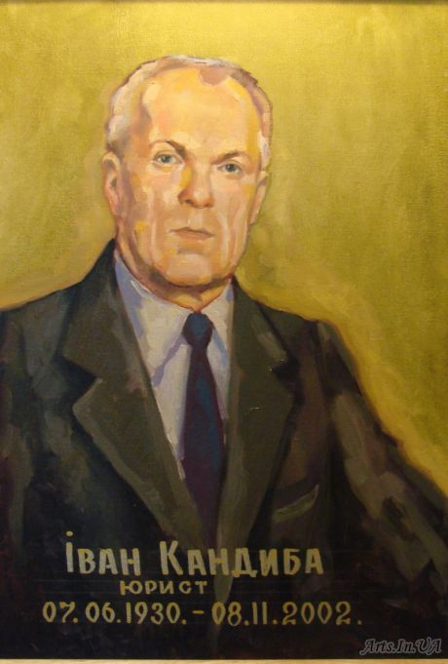
Іван Кандиба

Slide 9
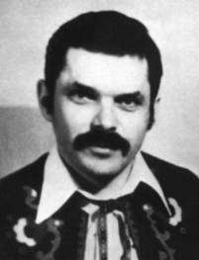
Іва́н Олексі́йович Канди́ба
Медаль ім. Св. Володимира «Борцям за волю України» (1991, СКВУ). Почесна відзнака Президента України (1992). Герой України (з врученням ордена Держави, 19 квітня 2005). 21 листопада 2007 року президент України Віктор Ющенко нагородив Лук'яненка орденом князя Ярослава Мудрого V ступеня.

Slide 10
Антирадянська діяльність
1960 р. познайомився з Левком Лук'яненком. Підтримав ідею створення нелегальної марксистської партії Українська робітничо-селянська спілка (УРСС), що виступала за вихід України зі складу СРСР. Того ж року розгорнув активну діяльність — розповсюджував газету «Наше слово», що видавалася за кордоном, знайомив різних людей з програмою УРСС, брав участь в обговоренні програми партії.
1961 р. 7 членів УРСС (серед них й Кандиба) були заарештовані. Іван Кандиба був засуджений до 15 р. таборів суворого режиму. Карався в Мордовії і Пермській обл., а також у в'язниці м. Володимир. 1969 р. разом із Левком Лук'яненком та М. Горинем передав за кордон «Звернення до Комісії прав людини при ООН» про геноцид політв'язнів.
Звільнився в січні 1976 р. У Львові, де жив його старий батько, Іванові Кандибі відмовили в прописці. Відтак він оселився в м. Пустомити, де мешкав у 1976—1981 роках^{[1]}. Працював у майстерні з полагодження електроприладів та кочегаром.
Член-засновник Української гельсінкської групи. Активний учасник УГГ — постійно листувався з політв'язнями, зустрічався з членами Московської гельсінкської групи. Постійно перебував під адміністративним наглядом (мав бути вдома з восьмої вечора). За виступ із покаянням у пресі та на телебачення пропонувалися прописка у Львові та робота за фахом. Викликався до КДБ.
1981 р. Іван Кандиба був заарештований. Йому інкримінували співавторство і розповсюдження антирадянських матеріалів (зокрема документів УГГ). Того ж року був засуджений до 10 років таборів особливо суворого режиму і 5 років заслання з визнанням особливо небезпечним рецидивістом.
За відмову від роботи і перехід на статус політв'язня 1988 року Іван Кандиба запроторений до ШІЗО (штрафний ізолятор), де його тримали 65 діб. 5 вересня 1988 Іван Кандиба помилуваний указом Президії Верховної Ради СРСР. Проте, звільнений із в'язниці лише 9 вересня, після оголошення голодування на знак протесту і вимоги президента США Р. Рейгана звільнити політв'язня.

Slide 11
Діяльність за часів незалежності
1990 р. брав участь у створенні Всеукраїнського політичного об'єднання «Державна Самостійність України» (ДСУ). Перший голова партії. Засновник, а потім редактор партійної газети «Нескорена нація».
З 1992 — член Організації Українських націоналістів (ОУН). Відразу був кооптований до комітету з легалізації та відродження ОУН в Україні (ОУНвУ). На II конференції «легальної» ОУН в 1993 обраний заступником Голови Головного проводу ОУНвУ, а 1996 — Голова Головного проводу ОУНвУ.
З 2001 р. — Почесний голова ОУНвУ.
Помер 8 листопада 2002.
Похований на Личаківському цвинтарі у Львові.

Slide 12
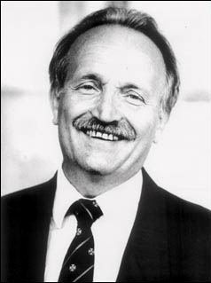
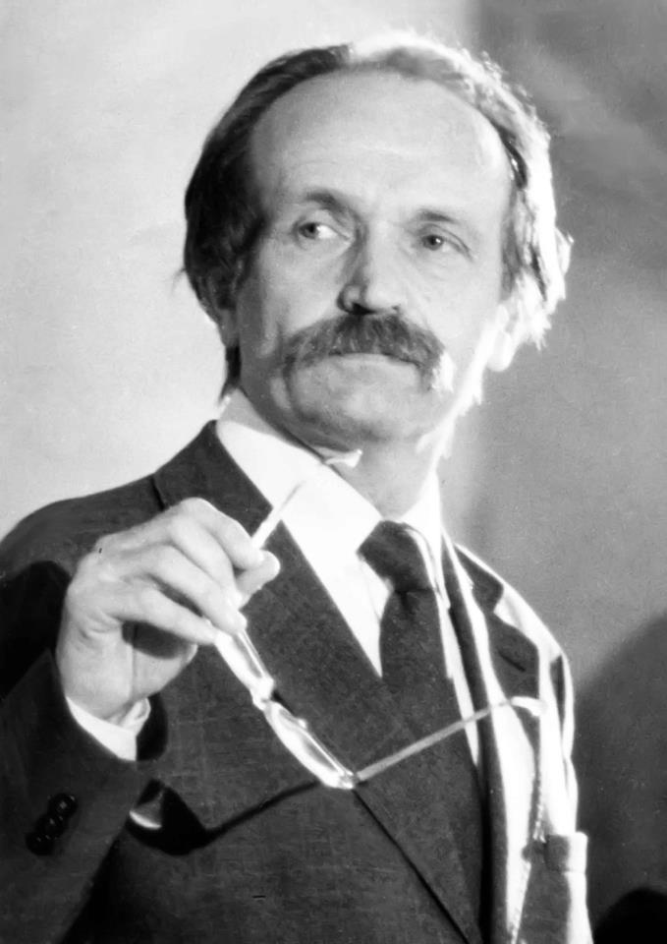
В’ячеслав Чорновіл

Slide 13
В'ячесла́в Макси́мович Чорнові́л
(*24 грудня 1937 с. Єрки Черкаської області — †25 березня 1999,Бориспіль Київської області) — український політик, публіцист, літературний критик, діяч руху опору проти зросійщення та національної дискримінації українського народу, політичний в'язень СРСР. Провідник українського національно-демократичного визвольного руху кінця 80-х — 90-х років; Герой України (2000, посмертно). Лауреат Міжнародної журналістської премії ім. Ніколаса Томаліна (1975).

Slide 14
Репресії
За відмову давати свідчення на закритому суді братів Горинів В. Чорновола засудили до трьох місяців примусових робіт.
Репресії лише посилювали в ньому силу опору: звільнення з роботи прискорило працю над документальним дослідженням «Правосуддя чи рецидиви терору?» (травень 1966 року). Це був, мабуть, один із найсміливіших зразків тогочасної української політичної публіцистики. Наступний вирок 15 листопада1967 року Львівського обласного суду — жорстокіший: 3 роки ув'язнення в таборах суворого режиму. Причиною і цього разу виявилася журналістика: В'ячеслав Чорновіл уклав документальну збірку «Лихо з розуму» (Портрети двадцяти «злочинців»), де подав матеріали про арештованих 1965 року шістдесятників. Після того, як книжку було надруковано за кордоном, міжнародна громадськість піднесла голос на захист ув'язнених, і брежнєвські холуї змушені були на це зважати. Отож дехто з тоді арештованих завдячує Чорноволові життям.
За свої книжки Чорновіл став лауреатом премії для найкращих журналістів світу, що боронять права людини; а від Радянського Союзу отримав нове тюремне ув'язнення.
Після звільнення 1969 року з великими труднощами вдалося влаштуватися на роботу. З 1970 року В'ячеслав Чорновіл працював спостерігачем метеостанції в Закарпатті, землекопом археологічної експедиції в Одеській області, вагарем на станції Скнилів у Львові, з 1971 року — у Львівському відділенні Українського товариства охорони природи^{[4]}.

Slide 15
Кандидат у Президенти
1991 року В'ячеслав Чорновіл був кандидатом у Президенти України (2 місце, 7 420 727 голосів або 23,27%). День1 грудня назавжди увійшов в історію України як тріумф національної ідеї — понад 90% громадян України підтвердили Незалежність. Однак був тут і зворотній бік медалі: першим Президентом відновленої України ставЛеонід Кравчук — колишній член Політбюро ЦК КПУ, завідувач ідеологічного відділу комуністів, людина, що прагнула подавити національний рух ще у зародку — Кравчук свого часу ініціював заборону діяльності Народного Руху України.

